Slide 1


Reporte de Audiencia
COMPARATIVO AUDIENCIA TELEVISIVA
POR SEMANAS
Franja electoral 2021
Departamento de Estudios
Marzo de 2021

Slide 2
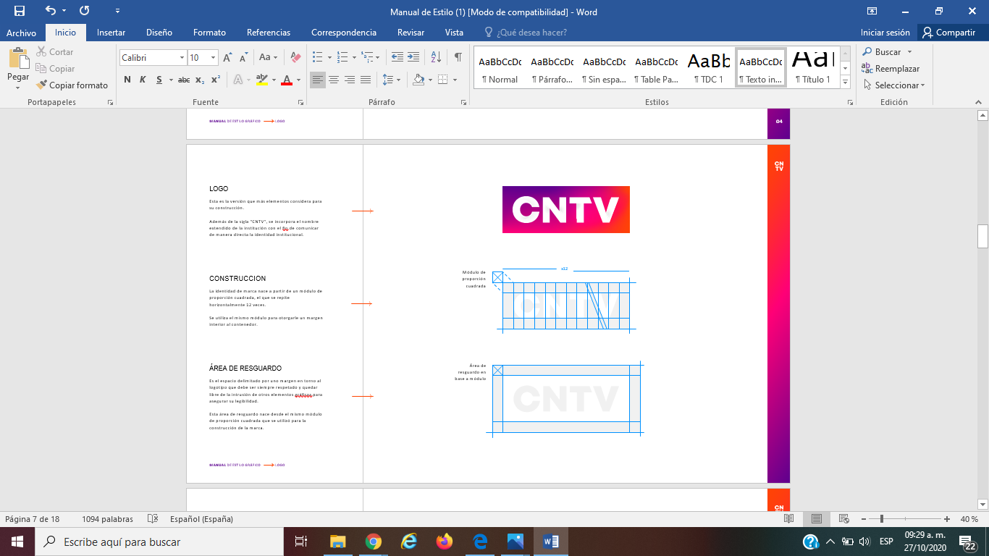
PRINCIPALES RESULTADOS
De lunes a viernes, en horario prime, la franja electoral provoca una baja en audiencia para la TV abierta: cerca de 4 puntos de rating. En una semana normal, la sintonía muestra un alza sostenida en ese mismo horario.
Esta audiencia se recupera en 45 minutos.
La migración de la audiencia es hacia la TV de pago. El regreso a la TV abierta ocurre en la última parte de los noticiarios centrales (para los 4 canales grandes).
Los días sábado y domingo no se observan mayores diferencias de audiencia. No obstante, en horario prime también hay una baja, pero que se recupera en 8 minutos, mucho más rápido que en la semana.
Si bien la TV abierta pierde niveles de audiencia con la franja electoral, el alcance de personas de los 18 minutos de franja en comparación a los mismos 18 minutos en días sin franja, es mayor en todos los horarios y días.
En resumen, con la Franja se pierde audiencia, pero hay más gente viendo televisión.

Slide 3
SEMANAS EN COMPARACIÓN
Semana sin franja: lunes 1 a viernes 5 de marzo
Fin de semana sin franja: sábado 6 y domingo 7 de marzo
Semana con franja: lunes 15 a viernes 19 de marzo
Fin de semana con franja: sábado 20 y domingo 21 de marzo.

Slide 4
RATING PERSONA HORARIO PRIME
SEMANA CON FRANJA VS. SEMANA SIN FRANJA. LUNES A VIERNES (%)
Horario de franja
La comparación entre semanas muestra una gran diferencia. En una semana sin franja, el rating tiende a subir en este horario, mientras que en una semana con franja hay una caída drástica. La convergencia con una semana normal se produce, aproximadamente, 43 minutos después.
Esta pérdida afecta a los noticiarios centrales.

Slide 5
RATING PERSONA HORARIO PRIME
SEMANA CON FRANJA VS. SEMANA SIN FRANJA. SÁBADO Y DOMINGO (%)
Horario de franja
Los fines de semana, la audiencia de una semana sin franja también aumenta en este horario. La caída de rating en fines de semana con franja es menos drástica. La recuperación es también más rápida: 6 minutos

Slide 6
RATING PERSONA HORARIO PRIME
TV ABIERTA VS. TV DE PAGO. SEMANA CON FRANJA. (%)
Horario de franja
En una semana con franja, la pérdida de audiencia en la TV abierta es inversamente proporcional al aumento en TV pagada y ocurre exactamente al mismo tiempo: el inicio de la franja electoral.
La correlación de Pearson confirma el fenómeno. Para toda la serie, la correlación es de -075 y para el horario de franja, de -0,96, es decir, una correlación inversa casi perfecta.

Slide 7
RATING PERSONA HORARIO PRIME
TV ABIERTA VS. TV DE PAGO. SEMANA SIN FRANJA (%)
Horario de franja
En una semana sin franja, en tanto, la pérdida de audiencia de la TV abierta no existe. La correlación entre los ratings de la TV abierta y pagada sigue siendo negativa, pero menos intensa.
En este caso, para toda la serie, la correlación es de -0,18 y para el horario de franja de -0,12.

Slide 8
RATING PERSONA HORARIO DIURNO LUNES A VIERNES (%)
Horario de franja
De lunes a viernes, la franja diurna baja levemente su sintonía al inicio. Comparado con una semana sin franja, hay una leve disminución.
El momento en que la semana con franja recupera la audiencia de una semana normal es unos 10 minutos después de emitida la franja.

Slide 9
RATING PERSONA HORARIO DIURNO SÁBADO Y DOMINGO (%)
Horario de franja
Entre los fines de semana con franja diurna y sin franja diurna, no se observan mayores diferencias. Es el momento mas estable de la sintonía de este espacio electoral.

Slide 10
ALCANCE BRUTO (Reach en miles de personas)
 |  | Días sin Franja | Días con Franja | Aumento
Lunes a viernes | [12:45 - 13:03> | 960.400 | 985.500 | +25.100
 | [20:45 - 21:03> | 1.555.400 | 1.664.100 | +108.700
Sábado y domingo | [12:45 - 13:03> | 821.000 | 860.200 | +39.200
 | [20:45 - 21:03> | 1.268.800 | 1.419.800 | +151.000
A pesar de la fuga de sintonía con la inserción de la franja electoral en su programación, particularmente en horario prime, el alcance de personas es positivo. Hay más fuga y también más personas viendo televisión.

Slide 11
METODOLOGÍA
Fuente de información:
Estudio de medición de audiencia People Meter, de Kantar Ibope Media
Target general de cálculo:
Individuos
Variables de audiencia:
Rating (rat%): porcentaje de individuos (general o por target) que han sido expuestos a un canal o programa, ponderado por tiempo promedio de exposición. Un punto de rating representa un 1% del universo.
Reach (rch#) o Alcance Bruto (en miles): número de televidentes que ha invertido por lo menos un minuto en el canal o programa. Es siempre más grande que el rating.
Fidelidad (fid%): este indicador muestra, en porcentaje, la permanencia de una determinada audiencia en un evento, programa o canal particular.
Average Time Spent (ATS): promedio de minutos invertidos en un canal o programa, basado solamente en los televidentes que asistieron al evento (que vieron al menos 1 minuto).
Programas analizados:
Franja electoral, emisión diurna
Franja electoral, emisión prime
Encendido TV abierta
Encendido TV pagada

Slide 12
METODOLOGÍA
Universo y muestra
 | MUESTRA | UNIVERSO *
HOGARES | 621 | 2.535.669
INDIVIDUOS | 2.012 | 7.812.158
MUJERES | 1.060 | 3.975.677
HOMBRES | 952 | 3.836.481
El universo incluye las comunas de Antofagasta, Viña del Mar, Valparaíso, Concepción, Talcahuano, Chiguayante, San Pedro de La Paz, Temuco, Padre Las Casas y Santiago (32 comunas de la provincia de Santiago, más San Bernardo y Puente Alto).

